Slide 1
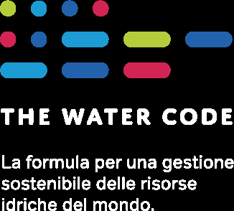
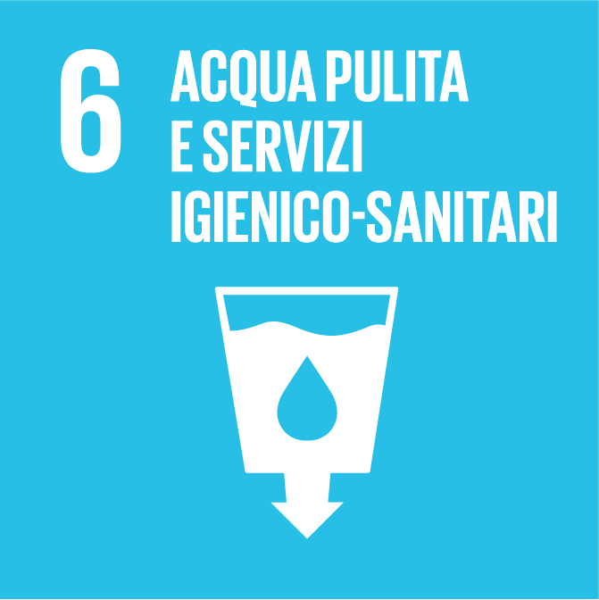
ACQUA POTABILE
Garantire a tutti la disponibilità e la gestione sostenibile dell'acqua e delle strutture igienico-sanitarie.
Notes:
L’obiettivo di sviluppo sostenibile n.6 di Agenda 2030 vuol garantire a tutti la disponibilità e la gestione sostenibile dell'acqua e delle strutture igienico-sanitarie
L'accesso all'acqua potabile e a servizi igienico-sanitari sicuri è un diritto umano sancito dall’Assemblea Generale delle Nazioni Unite e dall’Agenda 2030, essenziale per il pieno godimento della vita e di tutti gli altri diritti. Occorre garantirlo a tutti, senza discriminazioni, dando la priorità ai più bisognosi.

Slide 2
Che cosa ha di speciale l’acqua
potabile
Notes:
Per acqua potabile si intende acqua che non rappresenta un rischio significativo per la salute umana e che deve essere priva di agenti tossici, cancerogeni o microrganismi patogeni, nonché inodore, insapore e incolore.

Slide 3
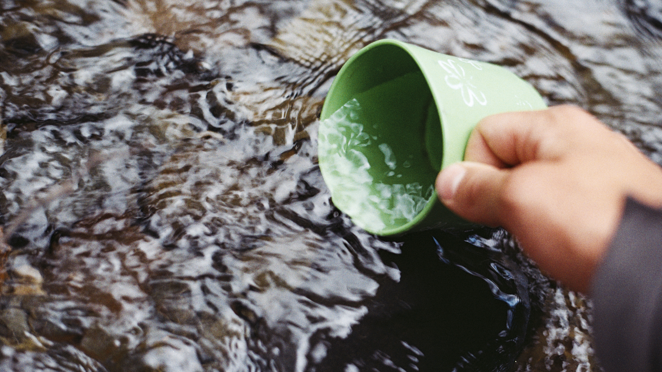
Acqua da bere
Notes:
DOMANDA: Secondo voi l’acqua potabile esiste anche in natura?
L'acqua dolce, come quella dei fiumi, dei laghi e delle falde acquifere, può essere pulita e potabile se non è contaminata da sostanze chimiche, batteri o altri agenti inquinanti. Tuttavia, l'acqua naturale non è sempre sicura da bere e potrebbe richiedere trattamenti per rimuovere i contaminanti prima di diventare potabile.
Ciascuno di noi utilizza ogni giorno circa 150 litri di acqua potabile. Di questi 150 litri solo 2 servono per dissetarci e tutti gli altri servono per cucinare, per lavare e per scaricare nelle fognature i nostri scarti. Quella che usiamo è acqua del nostro territorio che viene disinfettata, controllata e distribuita nei centri abitati. L’acqua che utilizziamo proviene da sorgenti, torrenti, fiumi, laghi, dalle falde sotterranee e talvolta dal mare grazie ai desalinizzatori. Con i cambiamenti climatici in atto in molte aree l’acqua comincia a essere scarsa: da qui la necessità di ridurre i consumi e creare dei serbatoi di riserva per trattenere l’acqua piovana e averla a disposizione nei mesi di scarsità.

Slide 4
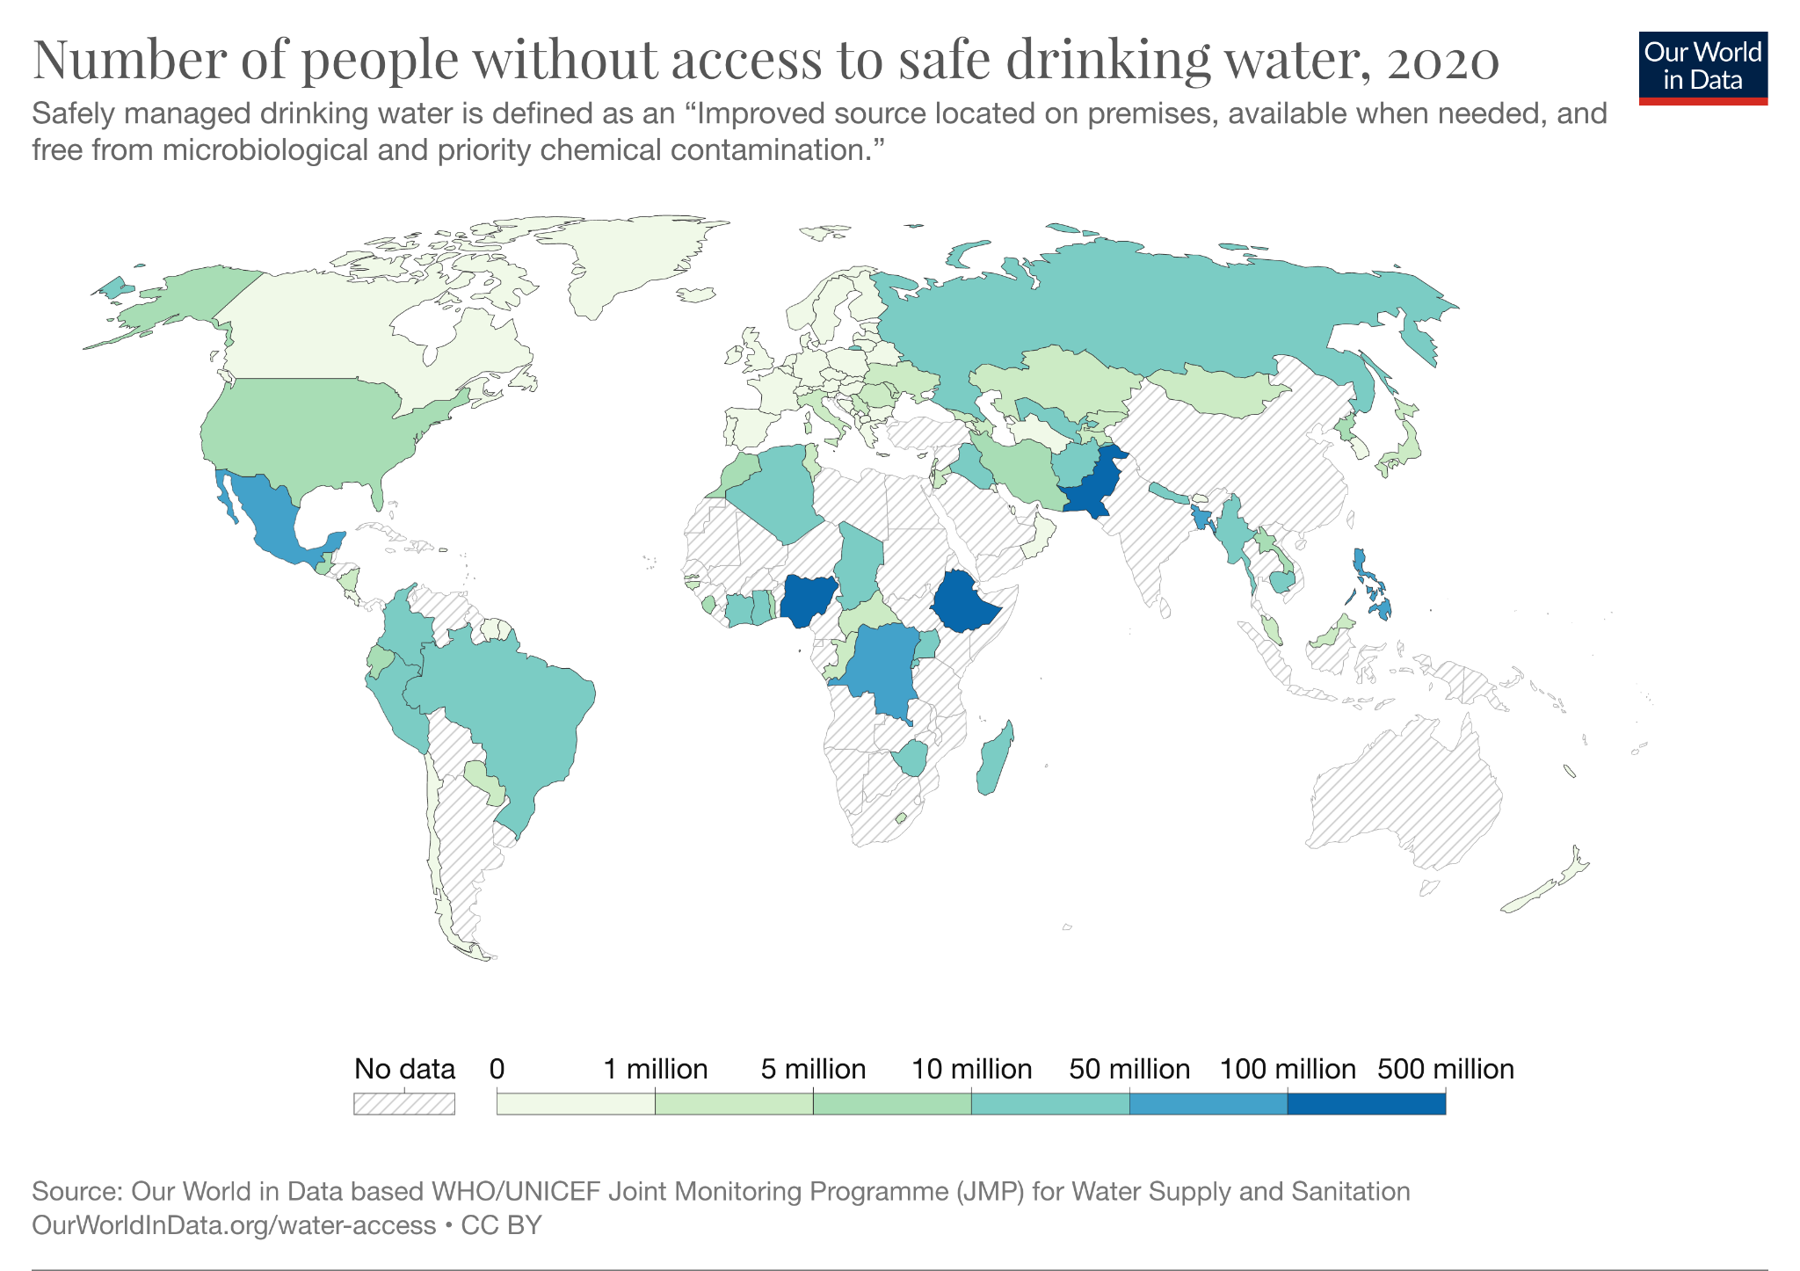
Notes:
Nella mappa mostrata vediamo il numero di persone in tutto il mondo che non hanno accesso ad acqua potabile sicura.
DOMANDA: Quali sono le aree del mondo più colpite? Quali sono quelle più a rischio dal punto di vista economico e sociale?

Slide 5
IMPATTI
1
2
3
Salute
Conflitti
Migrazioni
Diffusione di malattie gastrointestinali, infezioni della pelle, problemi respiratori e anche la diffusione di epidemie.
L’accesso e l’utilizzo delle risorse idriche, comprese quelle per la produzione agricola, provoca conflitti e guerre in diverse zone del mondo.
Il mancato accesso all’acqua è uno dei fattori di abbandono di un territorio, verso destinazioni dove questo sia più garantito.
Notes:
Il mancato accesso all'acqua potabile ha impatti negativi sulla salute perché l'acqua è fondamentale per il nostro corpo. Quando non beviamo abbastanza acqua sicura, il nostro corpo può disidratarsi, il che significa che non ha abbastanza acqua per funzionare correttamente. La disidratazione può causare problemi come stanchezza, mal di testa, vertigini e difficoltà di concentrazione. Inoltre, l'acqua aiuta il nostro corpo a eliminare le tossine e mantenere l'equilibrio dei liquidi nel nostro sistema. Senza un adeguato apporto di acqua, i nostri reni e altri organi possono avere difficoltà a svolgere le loro funzioni in modo corretto.
Il mancato accesso all'acqua potabile può provocare conflitti perché l'acqua è una risorsa preziosa e limitata. Quando diverse persone o comunità lut- tano per ottenere abbastanza acqua per le loro esigenze quotidiane, possono sorgere tensioni e dispute. Ad esempio, in alcune parti del mondo, ci sono conflitti tra agricoltori che hanno bisogno di acqua per irrigare i loro campi e allevatori che hanno bisogno di acqua per dare da bere agli animali. In situazioni di scarsità idrica, entrambe le parti possono lottare per ottenere abbastanza acqua per sopravvivere, e questo può portare a conflitti e rivalità. Anche tra paesi o regioni, la mancanza di accesso all'acqua può causare tensioni. Se una nazione ha molte risorse idriche, mentre un'altra ne ha poche, potrebbe esserci una disputa sul controllo e la distribuzione di queste risorse. Ad esempio, due paesi potrebbero litigare sulle fonti d'acqua condivise, come i fiumi o i laghi, cercando di ottenere una quota maggiore di acqua.
Il mancato accesso all'acqua potabile può provocare migrazioni perché l'acqua è essenziale per la sopravvivenza umana e per la vita delle persone. Quando le persone vivono in luoghi in cui l'acqua è scarsa o in cui l'acqua disponibile è contaminata e non sicura da bere, potrebbero essere costrette a cercare nuovi luoghi in cui ci sono risorse idriche sufficienti. Le persone potrebbero dover lasciare le loro case e le loro comunità in cerca di acqua potabile e di condizioni di vita migliori. Questo può portare a movimenti di popolazione chiamati migrazioni. Le persone possono spostarsi in cerca di nuovi posti dove l'acqua è più accessibile e possono soddisfare le loro esigenze quotidiane. Ad esempio, in alcune parti del mondo, le siccità prolungate e la mancanza di piogge possono ridurre drasticamente le risorse idriche disponibili. Ciò rende difficile per le persone coltivare cibo, abbeverare il bestiame e soddisfare le proprie esigenze di base. Di conseguenza, molte persone possono essere costrette a lasciare le loro terre e cercare nuove opportunità altrove.

Slide 6
Un esempio di
impatto negativo
Notes:
Nella prossima slide vedremo un esempio.
DOMANDA: Voi conoscete qualche caso in Italia o nel mondo?

Slide 7
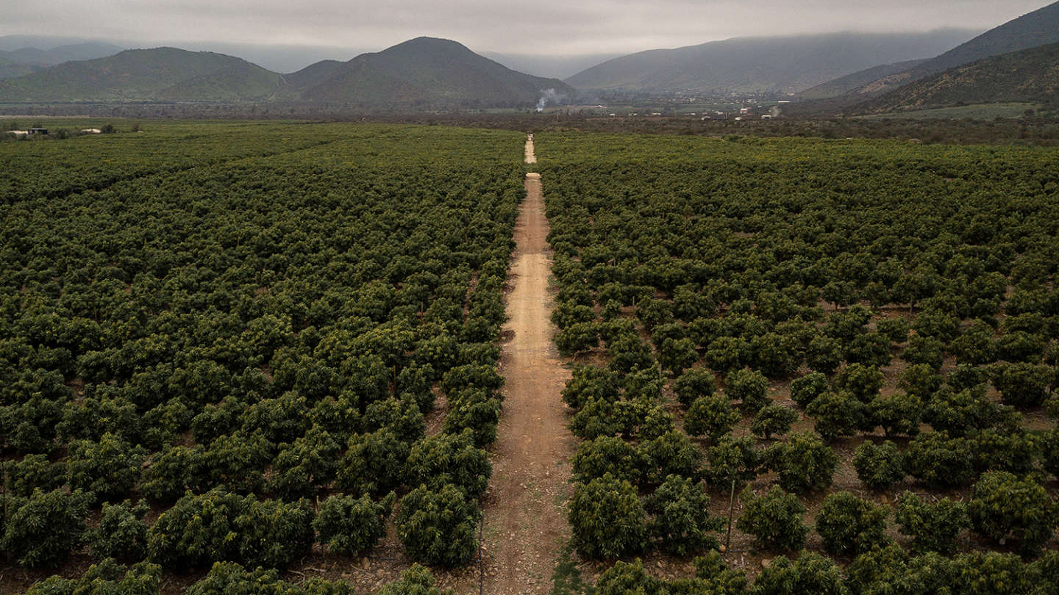
Cile
Notes:
Water grabbing è un termine che si riferisce alla situazione in cui un'azienda o un individuo prende il controllo di una fonte di acqua, come un fiume o una falda acquifera, per sfruttarla a proprio vantaggio. Questo può avvenire attraverso l'acquisizione di diritti d'uso dell'acqua, come concessioni per l'irrigazione o l'estrazione di acqua per scopi industriali o commerciali, senza considerare gli effetti sulla disponibilità d'acqua per le comunità locali o gli ecosistemi circostanti. Ciò può causare un impatto negativo sulla sicurezza alimentare, la salute umana, l'ambiente e i diritti umani delle persone che dipendono dall'acqua.
In Cile, nella provincia di Petorca, si trova un’immensa distesa di piantagioni di avocado, che ha causato la sottrazione alle disponibilità delle comunità locali di grandi quantitativi di acqua necessaria per la sua coltivazione. Per produrre un chilo di avocado servono in media 2000 litri di acqua. Quasi 4 volte di più rispetto alla quantità di acqua necessaria per un chilo di arance.

Slide 8
Una storia dal sud del mondo
Notes:
Nella prossima slide vedremo un esempio.
DOMANDA: Voi avete sentito parlare di qualche caso nel mondo?

Slide 9
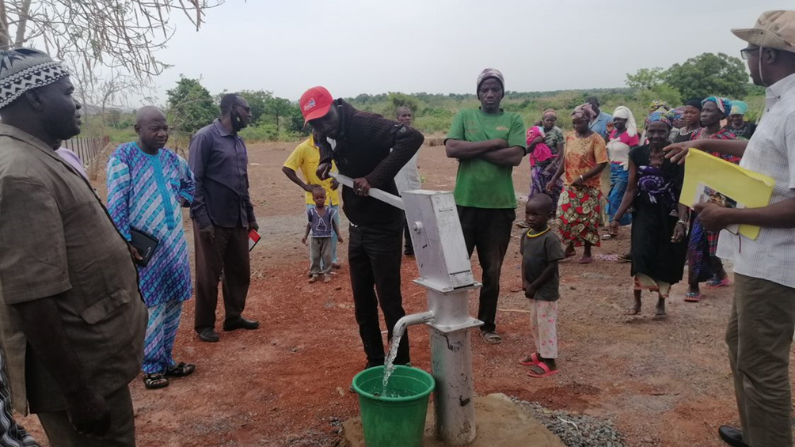
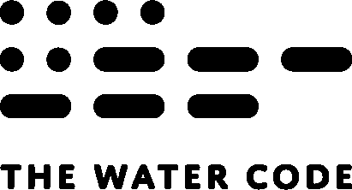
Mali
Notes:
A noi sembra del tutto normale avere oggi acqua e servizi igienici facilmente utilizzabili in ogni casa o dove svolgiamo le nostre attività quotidiane. Molti bambini nel mondo frequentano scuole dove l’acqua potabile non c’è e non hanno la possibilità di avere acqua sana in casa e quindi la possibilità di avere servizi igienici per la famiglia. In alcuni villaggi delle zone interne del Mali avere l'acqua a disposizione per tutta la comunità è un elemento determinante per continuare a viverci.

Slide 10
Una storia di protagonisti
Notes:
Nella prossima slide vedremo un esempio.
DOMANDA: Voi avete sentito parlare di qualche caso nel mondo?

Slide 11
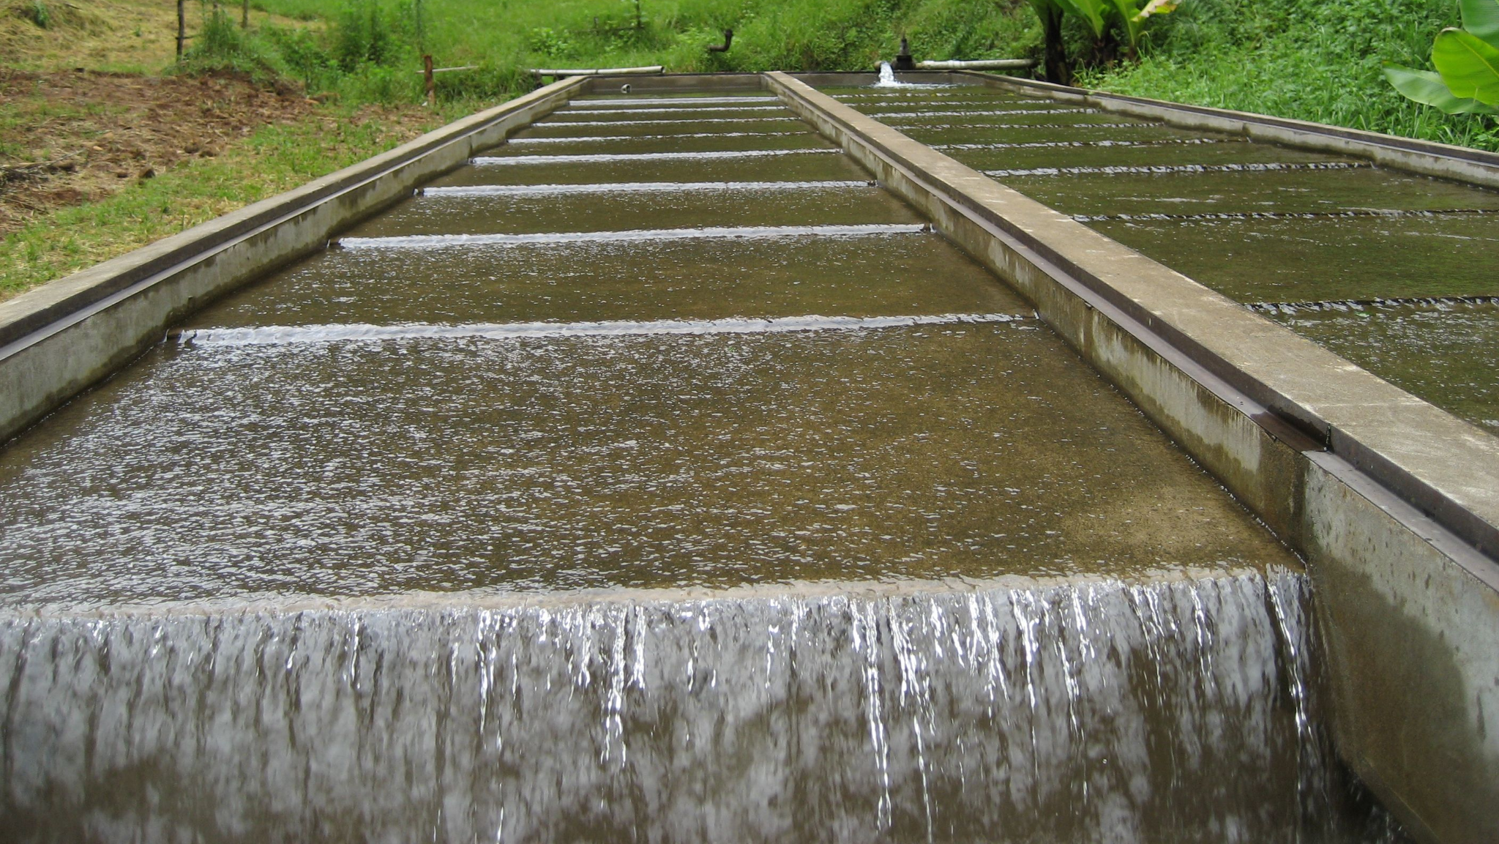
Kenya
Notes:
L’acquedotto di Tuuru in Kenya funziona tutto con la forza di gravità e, con una rete di 250 km di tubi, decine di cisterne e migliaia di fontane, distribuisce ogni giorno 4 milioni di litri di acqua a oltre 250.000 persone e a 40.000 capi di bestiame, in zone anche aride e lontane anche 40 km dalla fonte. E’ stato il frutto dell’opera pluridecennale di un italiano, Giuseppe Argese, insieme ai tecnici e alla popolazione locali.
DOMANDA: avete sentito parlare di altri acquedotti che utilizzano la forza di gravità?

Slide 12
Una innovazione tecnologica
Notes:
Nella prossima slide vedremo un esempio.
DOMANDA: Voi avete sentito parlare di qualche caso nel mondo?

Slide 13
Acqua dal sole
Notes:
Innovazione tecnologica
In sostanza, si tratta di semplici sfere di vetro che per funzionare necessitano solo di un pannello solare. Il pannello converte l’energia solare in calore che fa evaporare l’acqua contaminata, raccolta sul fondo della sfera. L'acqua evaporata viene quindi raccolta nella parte alta della sfera e, una volta condensata, ridiscende in una camera separata, dove viene raccolta come acqua purificata.

Slide 14
Ora tocca a voi
Leggete la scheda sull’acqua potabile, dove troverete maggiori informazioni sugli elementi illustrati in questa presentazione
Nella scheda troverete anche una serie di consigli su cosa può fare ciascuno di noi per contribuire a una gestione più sostenibile dell’acqua nel mondo.
Preparate una vostra presentazione ecc.

Slide 15
Grazie.

